Slide 1
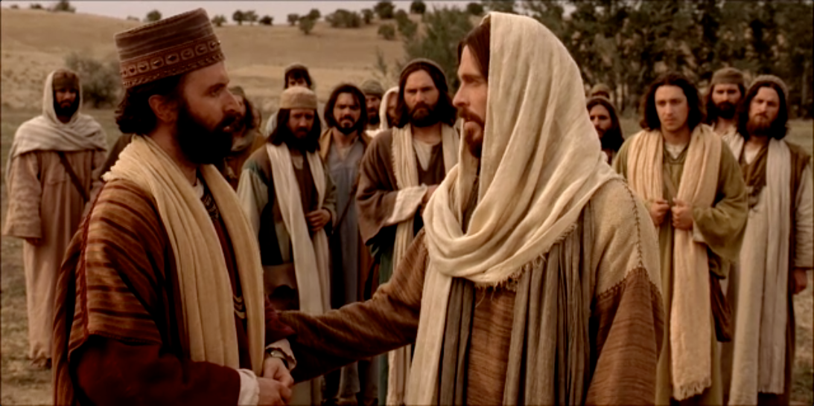
Jesus meets a rich, young leader
Notes:
Laten we luisteren naar hoe een ontmoeting tussen Jezus en een jonge, rijke leider verliep.
De Bijbel vertelt een verhaal van een rijke, jonge man die een bekend en invloedrijke leider was in de tijd van Jezus.
Wat zou het geld verhaal van deze jonge, rijke leider zijn?
Hoe heeft geld zijn leven en kijk op God bepaald?
Jezus confronteerde hem met een radicale zicht op het eeuwige leven.

Slide 2
He went to Jesus with a burning question,
“Good master, what must I do to inherit eternal life?”
Notes:
Hij ging naar Jezus met een bijzonder vraag; “'Goede meester, wat moet ik doen om deel te krijgen aan het eeuwige leven?”
Eigenlijk het belangrijkste vraag dat een mens ooit zou kunnen stellen.
….. Pauze…….

Slide 3
Jesus said to him, “Why do you call me good? No one is good except God alone. You know the commandments: Do not commit adultery, Do not murder, Do not steal, Do not bear false witness, Honor your father and mother.’”
And he said, “All these I have kept from my youth.”
Notes:
Jezus antwoordde: 'Waarom noemt u mij goed? Niemand is goed, alleen God.
U kent de geboden: pleeg geen overspel, pleeg geen moord, steel niet, leg geen vals getuigenis af,
toon eerbied voor uw vader en uw moeder.'
De man zei: 'Aan dat alles heb ik me sinds mijn jeugd gehouden.' ….
Hij was zeker een voorbeeldige man! Maar … Jezus vond iets wat nog ontbrak in het leven van deze man ….

Slide 4
When Jesus heard this, he said to him, “One thing you still lack. Sell all that you have and distribute to the poor, and you will have treasure in heaven; and come, follow me.”
But when he heard these things, he became very sad, for he was extremely rich.
Notes:
Toen Jezus dat hoorde, zei hij: 'Nog één ding ontbreekt u.
Verkoop alles wat u hebt en verdeel de opbrengst onder de armen, dan zult u een schat in de hemel bezitten.
Kom daarna terug en volg mij!' Toen de man dat hoorde, werd hij diepbedroefd. Hij was namelijk zeer rijk.
Zijn geld, zijn rijkdom zat in de weg!
Jezus gaf een radicale oplossing! Doe afstand van wat je hebt en kom, volg Mij! Dan zal je een schat i de hemel hebben …
Dan zal je kunnen genieten van je geld tot in de eeuwigheid.
Maar hij kon dit niet accepteren en ging bedroefd weg. Zijn rijkdom was voor hem belangrijker dan zijn relatie met God.

Slide 5
Jesus, seeing that he had become sad, said, “How difficult it is for those who have wealth to enter the kingdom of God! For it is easier for a camel to go through the eye of a needle than for a rich person to enter the kingdom of God.” Those who heard it said, “Then who can be saved?”
But he said, “What is impossible with man is possible with God.”
Notes:
Toen Jezus zag dat de man zo bedroefd werd, zei hij: 'Wat is het moeilijk voor rijken om het koninkrijk van God binnen te gaan.
Het is gemakkelijker voor een kameel om door het oog van een naald te gaan dan voor een rijke om het koninkrijk van God binnen te gaan.'
Daarop zeiden zijn toehoorders: 'Wie kan er dan nog gered worden?' Jezus zei: 'Wat bij de mensen onmogelijk is, is mogelijk bij God!
De jonge, rijke man was uitsluitend op zijn geld gesteld en niet op het Koninkrijk van God.
Uit eigen kracht kan je geen afstand doen van alles wat je hebt, omdat de macht van het geld dat niet toelaat.
De verleiding van rijkdom is te groot.
Het is mens-onmogelijk! Maar bij God is het wel mogelijk! Hij geeft ons de kracht om afstand te doen!
Het is niet vreemd dat de toehoorders reageerde met ‘wie kan er dan nog gered worden?’ De Joden in die tijd verbonden automatisch rijkdom met Gods zegen! Als die niet gered kan worden – en wij dan?

Slide 6
The young man did not know …
“Good Teacher, what must I do to inherit eternal life?”
Jesus
Himself
The power of money
The way to eternity
Notes:
De jonge, rijke leider vroeg, “Goede meester, wat moet ik doen om deel te krijgen aan het eeuwige leven?”
Jezus antwoordde: 'Waarom noemt u mij goed? Niemand is goed, alleen God.
De jonge man kende zichzelf niet. Hij dacht dat als hij alle geboden kon bewaren. Maar er ontbrak wat … hij was in bezit genomen door zijn geld, er niet bereid om daar afstand van te doen.
Hij wist niet dat geld hem in zijn macht had … dat hij door zijn rijkdom in bezit genomen was.
Hij wist ook niet hoe hij eeuwig leven kon krijgen … in de tijd van Jezus dachten de Joden dat rijkdom een teken van Gods zegen en goedkeuring was.

Slide 7
1. So, who is Jesus?
Jesus said to him, “Why do you call me good? No one is good except God alone.”
Just a good teacher?
The ultimate standard for goodness is God Himself
The only way to be ‘good’?
  Complete surrender to God
Notes:
Zo, wie is Jezus?
“Goede meester, wat moet ik doen om deel te krijgen
aan het eeuwige leven?”
Een goede meester – een leraar? Jezus wilde hem vertellen dat Hij zich volledig aan God had onderworpen om de wil van Zijn vader te doen.
Alleen door complete gehoorzaamheid aan de Vader kon hij ooit goed zijn. Goedheid komt voort uit de activiteit van God in een mens!
De ultieme norm voor goedheid is God Zelf. De enige manier om ‘goedheid’ te bereiken? Je compleet aan God overgeven
Laat God de Vader door je heen werken om goedheid te bewerken.

Slide 8
2. He did not know himself
Can you keep the commandments?
  If there is only One who is good?
Jesus only mentioned the commandments which talk about your relationship with others
There was a big problem… money!
You know the commandments: Do not commit adultery, Do not murder, Do not steal, Do not bear false witness, Honor your father and mother.’” 21 And he said, “All these I have kept from my youth.”
…
When Jesus heard this, he said to him, “One thing you still lack …”
Notes:
Jezus vertelde hem: ‘U kent de geboden: pleeg geen overspel, pleeg geen moord, steel niet, leg geen vals getuigenis af,
toon eerbied voor uw vader en uw moeder.' De man zei: 'Aan dat alles heb ik me sinds mijn jeugd gehouden.'
…
Jezus zei … Nog één ding ontbreekt u.
De jonge leider had het over de geboden die betrekking op zijn relatie met zijn medemens hebben.
Wat betreft zijn relatie met god stond er iets belangrijks in de weg, dat zijn relatie met God stoort …
Zijn geld! Ene Jezus stelde een radicale oplossing voor dit probleem voor.

Slide 9
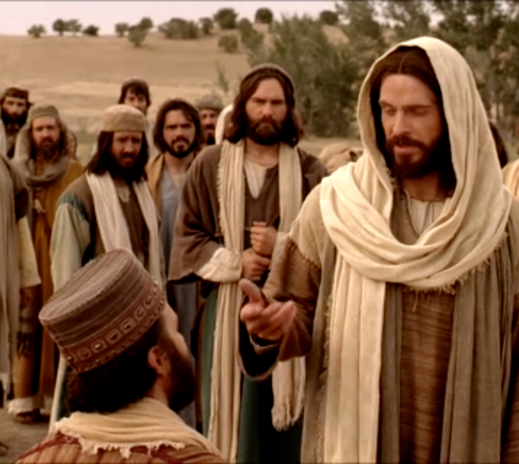
3. He didn’t realise the power of money
Jesus gives a radical solution - sell what you own and give to the poor
For where your treasure is, your heart will follow!
You cannot love God and money (mammon)
Sell all that you have and distribute to the poor, and you will have treasure in heaven; and come, follow me.”
Notes:
“Verkoop alles wat u hebt en verdeel de opbrengst onder de armen, dan zult u een schat in de hemel bezitten. Kom daarna terug en volg mij!”
Jezus gaf een radicale oplossing – verkoop je bezit! Doe afstand van dat wat je bindt – je bent nog niet vrij om God te dienen, om eeuwige leven te kunnen ontvangen,
Je moet eerst met de macht van het geld afrekenen.
Jezus vertelde eerder aan zijn discipelen. ”Waar je schat is, zal ook je hart zijn!” Met andere woorden, waar je geld is… is je hart.
Je kunt niet God liefhebben en geld.
Jezus ontmaskerde een macht achter geld die hij mammon noemde. Een macht die een wig wil drijven tussen God en de mens.
Je moet kiezen – je geld of je leven, je eeuwige leven!

Slide 10
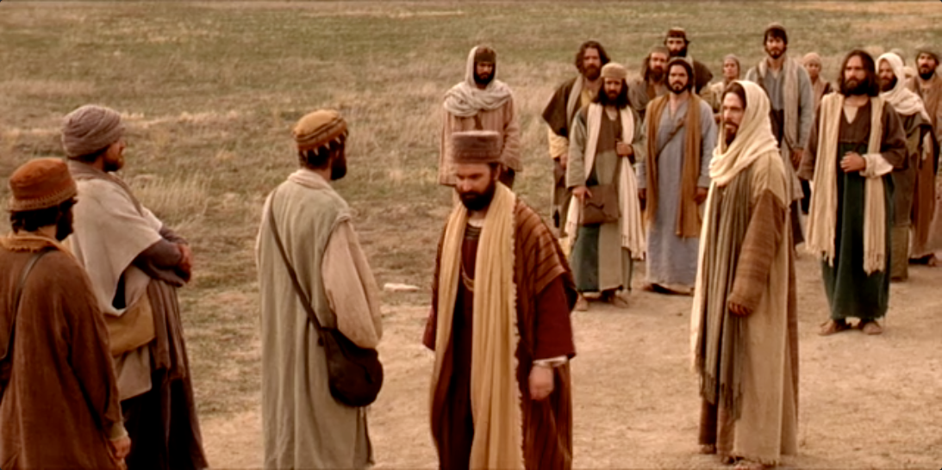
4.Disullusioned… he went his own way
"So therefore, any one of you who does not renounce all that he has cannot be my disciple." (Luke 14:33)
"For whoever would save his life will lose it, but whoever loses his life for my sake will save it." (Luke 9:24)
Notes:
De jonge man ging teruggesteld weg. Hij wilde het antwoord van jezus niet accepteren.
Wilt u de uitdaging aan? Wilt u eeuwig leven aanvaarden? Bij de jonge, rijke leider zat zijn geld in de weg.
De oplossing hiervoor is … afstand doen van alles wat je hebt.
"Zo zal dus niemand van u, die niet afstand doet van al wat hij heeft, mijn discipel kunnen zijn." (Luke 14:33)
"Ieder, die zijn leven zal trachten te behouden, die zal het verliezen, maar ieder, die het verliezen zal, die zal het vernieuwen" (Luke 17:33)
Als je dit doe, komt r een nieuwe relatie aan. Niet langer een beklemmende relatie met geld, maar een bevrijdende relatie met God!
Met als perspectief, genieten van je schat in de hemel – genieten van alles tot in de eeuwigheid!

Slide 11
5 .He should have realised God’s promise
"Whoever is generous to the poor lends to the Lord,
and he will repay him for his deed.” Proverbs 19:17
Notes:
De jonge man ging teruggesteld weg. Hij wilde het antwoord van jezus niet accepteren.
Wilt u de uitdaging aan? Wilt u eeuwig leven aanvaarden? Bij de jonge, rijke leider zat zijn geld in de weg.
De oplossing hiervoor is … afstand doen van alles wat je hebt.
"Zo zal dus niemand van u, die niet afstand doet van al wat hij heeft, mijn discipel kunnen zijn." (Luke 14:33)
"Ieder, die zijn leven zal trachten te behouden, die zal het verliezen, maar ieder, die het verliezen zal, die zal het vernieuwen" (Luke 17:33)
Als je dit doe, komt r een nieuwe relatie aan. Niet langer een beklemmende relatie met geld, maar een bevrijdende relatie met God!
Met als perspectief, genieten van je schat in de hemel – genieten van alles tot in de eeuwigheid!

Slide 12
Come …
Follow Me…

Slide 13
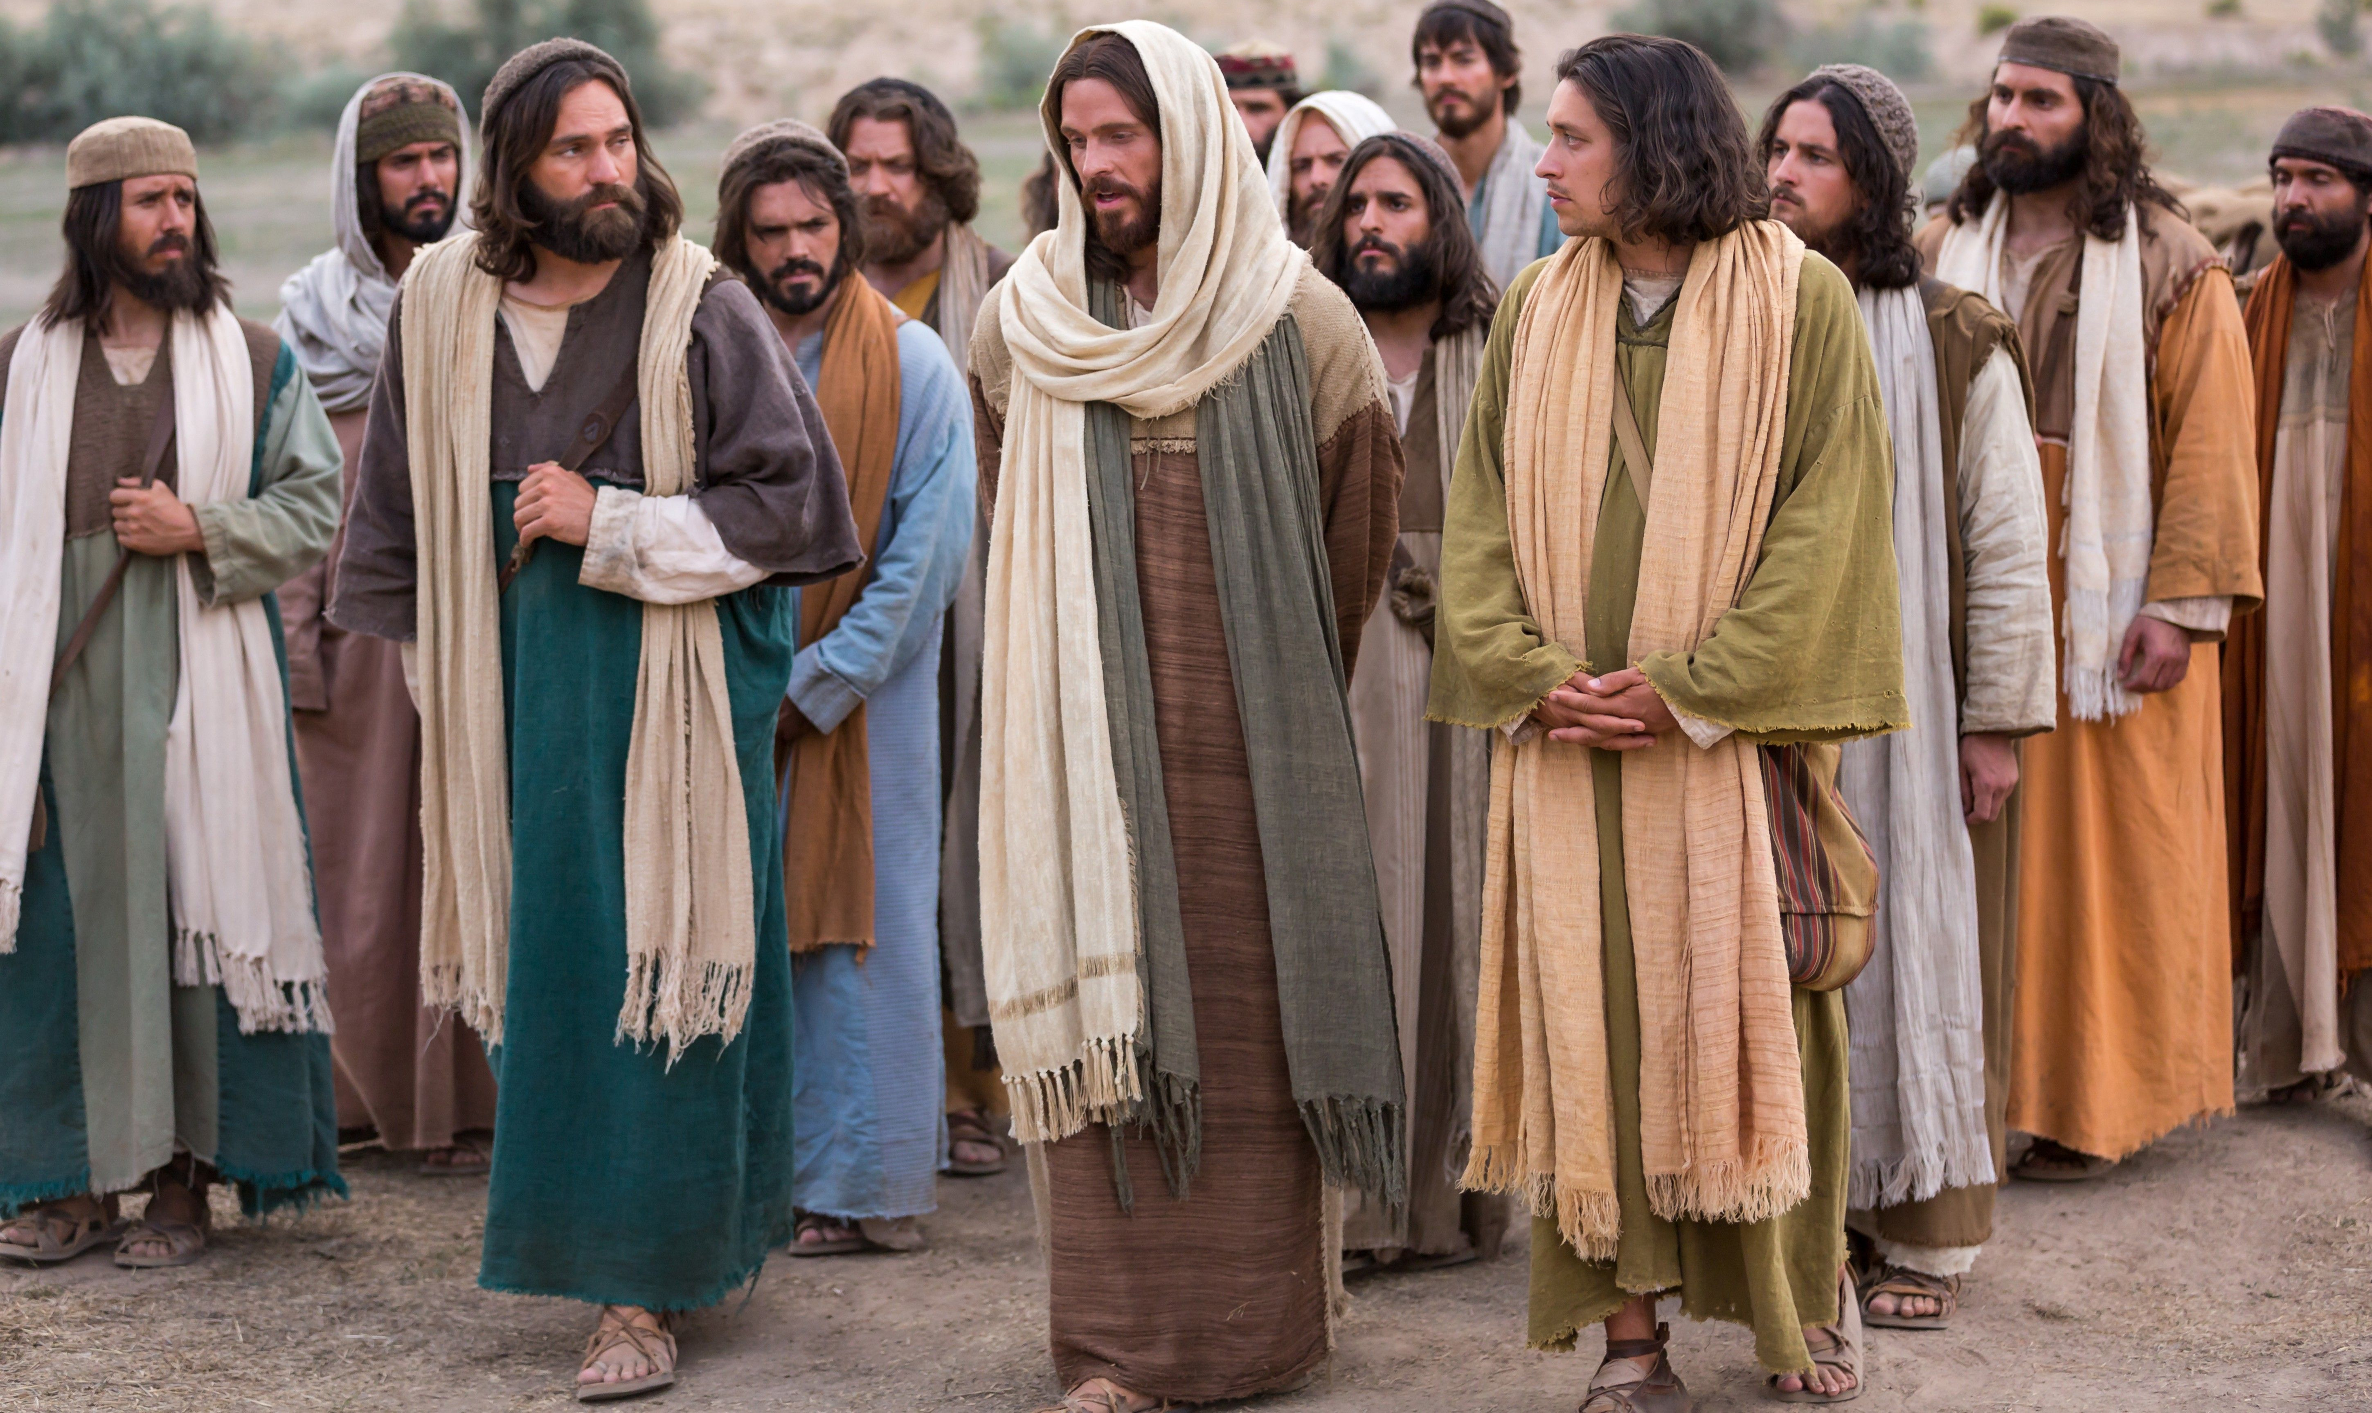
“Who then can be saved?”

